Slide 1
Explorar Observaciones

Slide 2
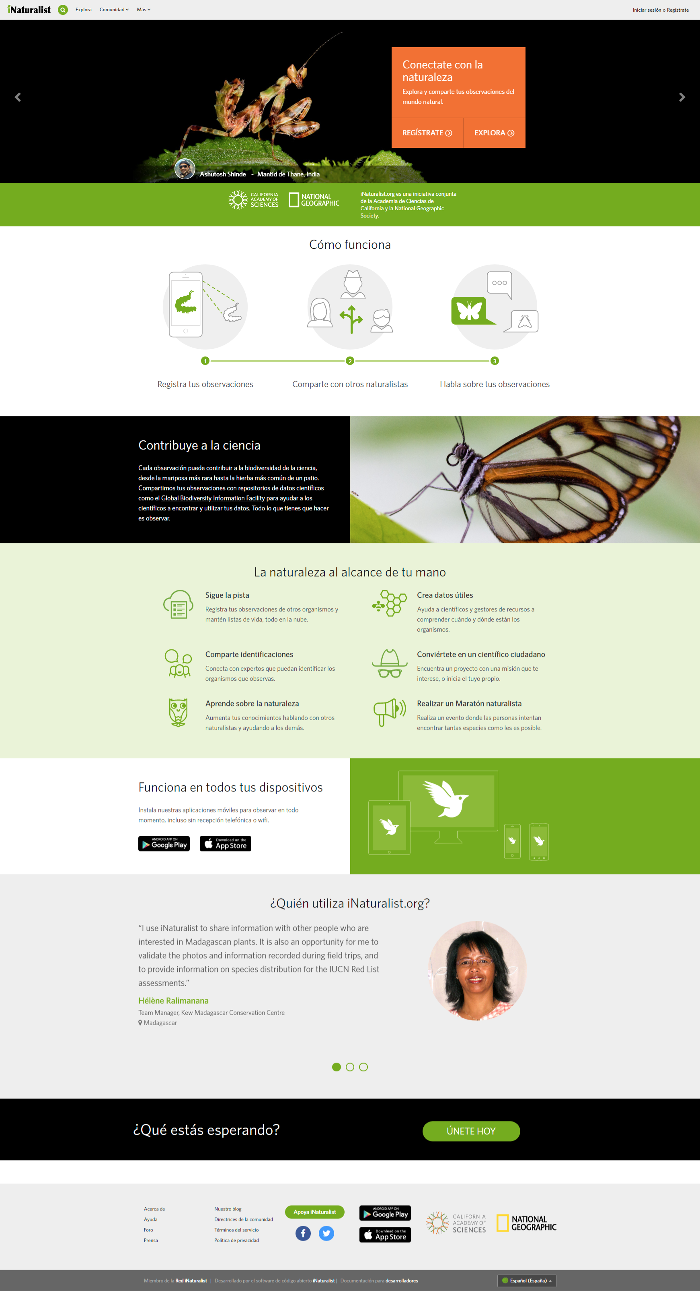
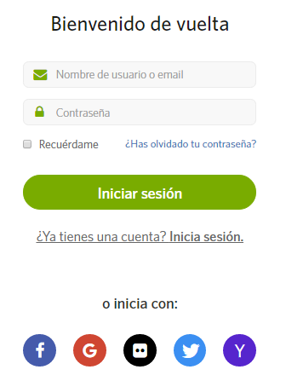
Iniciar sesión
Usuario o meil
Contraseña

Slide 3
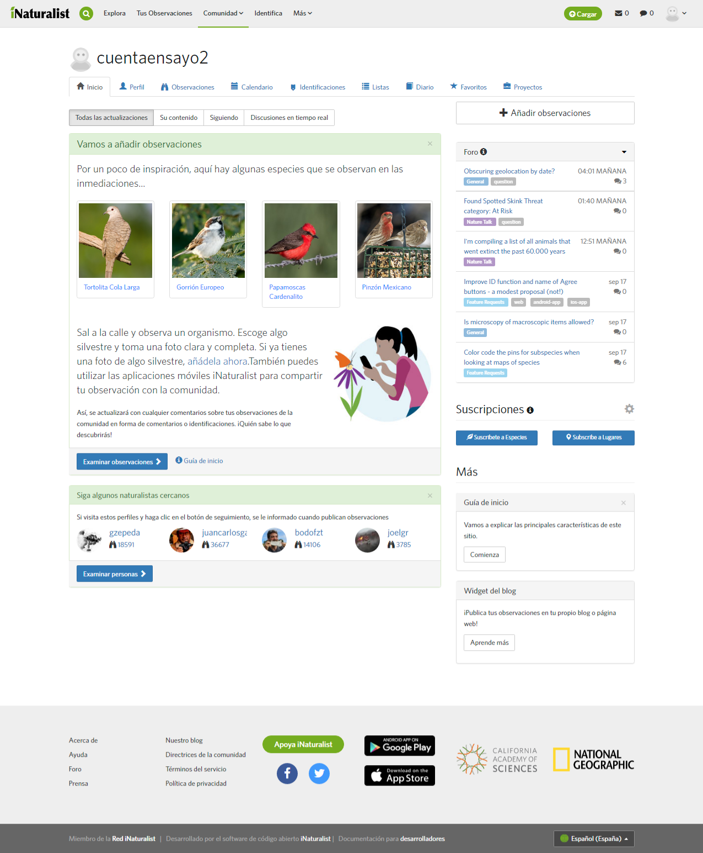
Explora

Slide 4
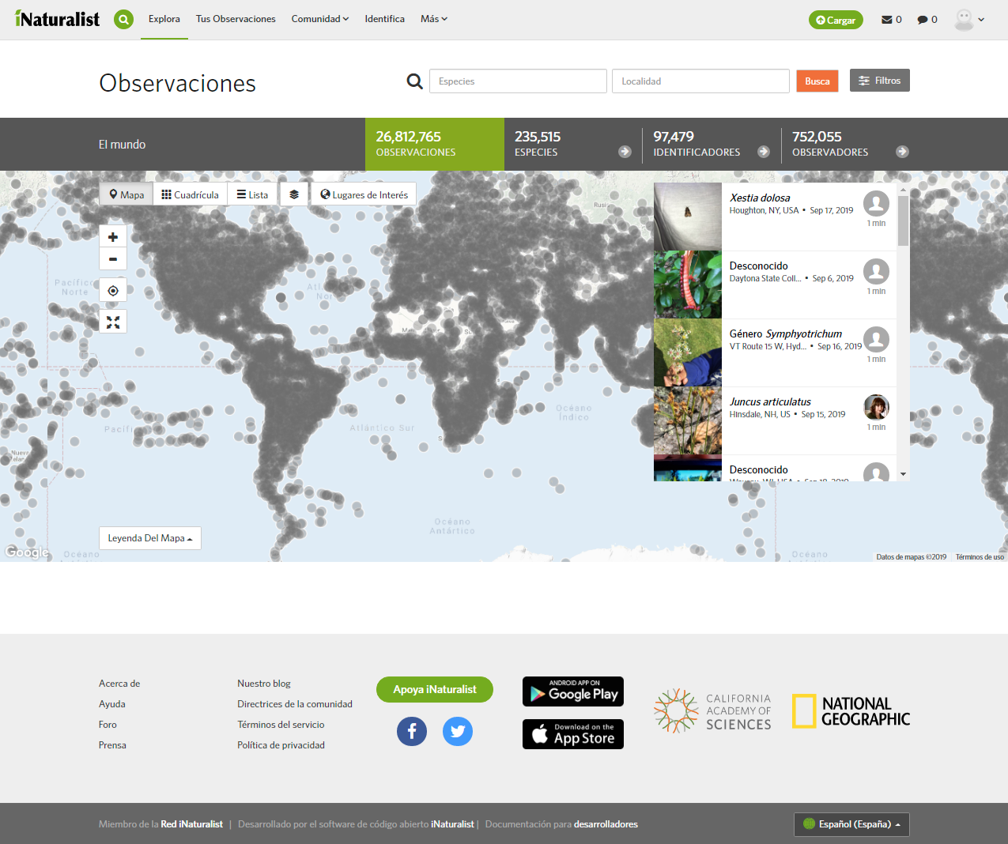

Slide 5
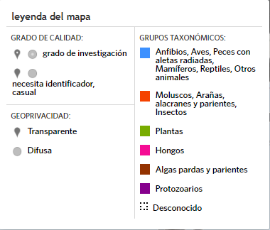
Control de exploración
Tu cuenta
Buscador desplegable
Estadísticas y accesos
Navegación en mapa, fotos y listas:

Slide 6
Observaciones

Slide 7
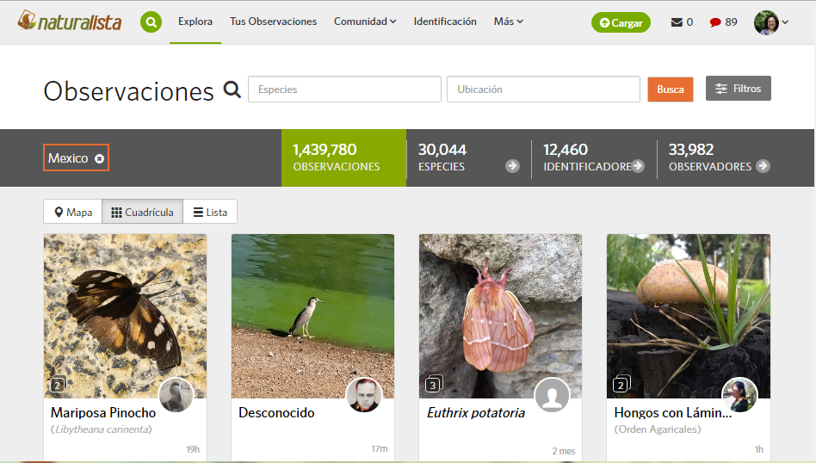
Observaciones

Slide 8
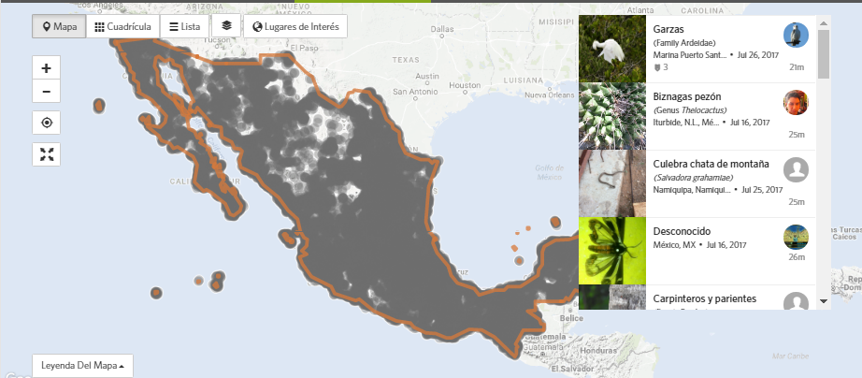
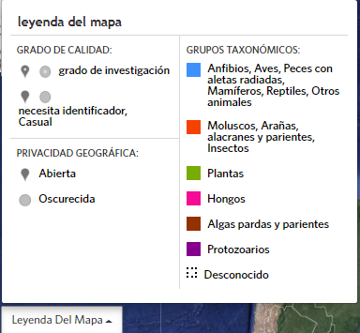
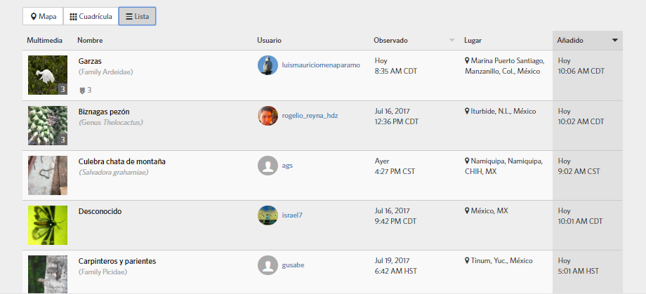
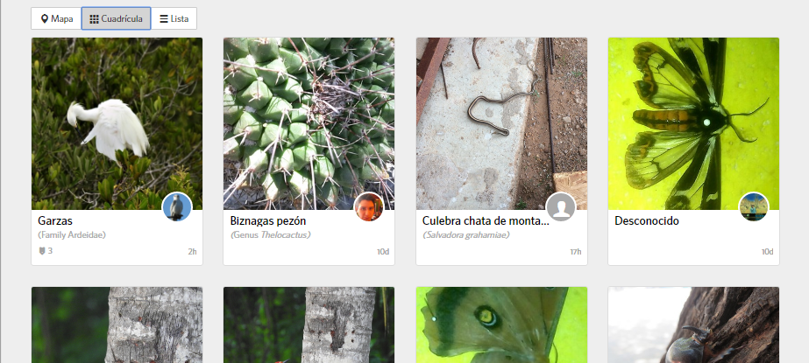
Mapa
Lista
Cuadrícula

Slide 9
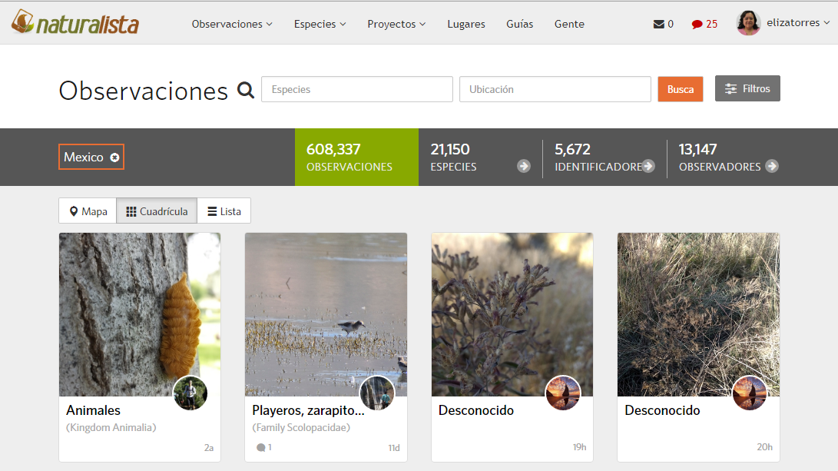
Buscador y filtros

Slide 10
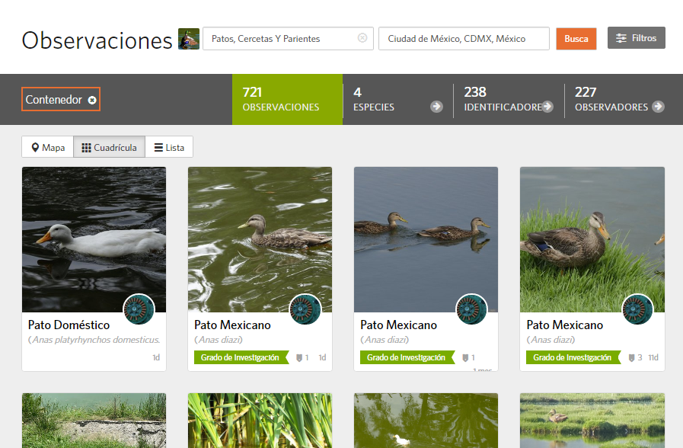
Búsqueda sencilla

Slide 12
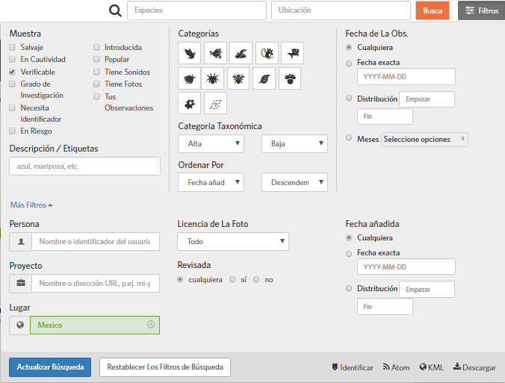
Introducir nombre de especie
Otros campos
Usuario
Nombre del proyecto
Lugar
Identifica
Código
google
excel

Slide 13
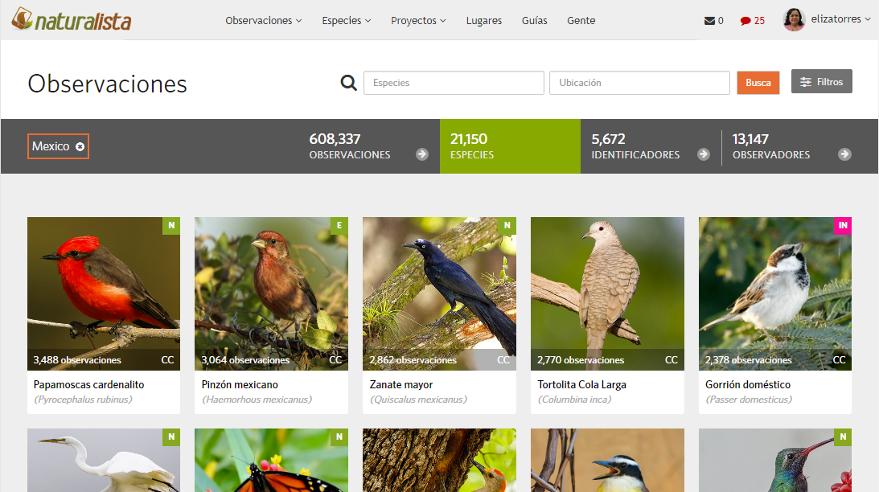
Especies

Slide 14
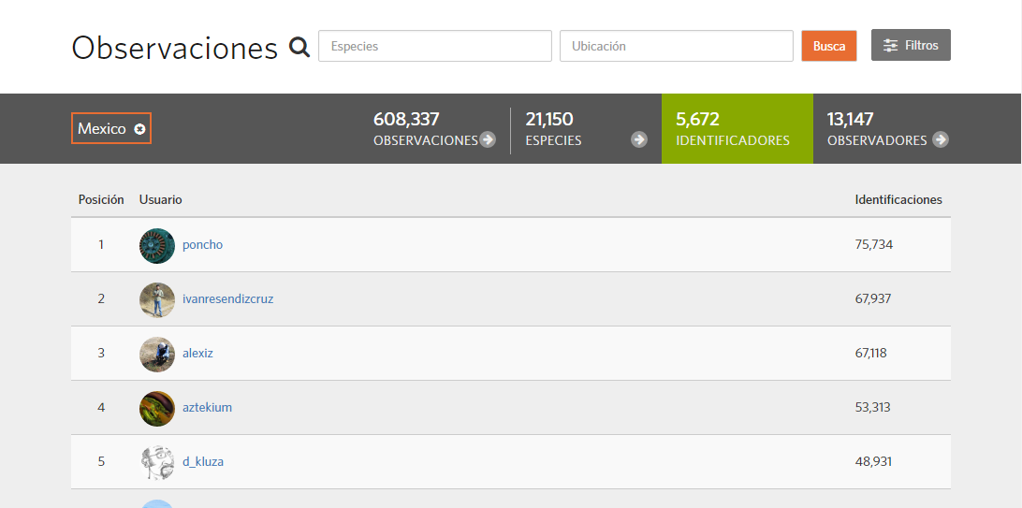
Identificadores colaborando

Slide 15
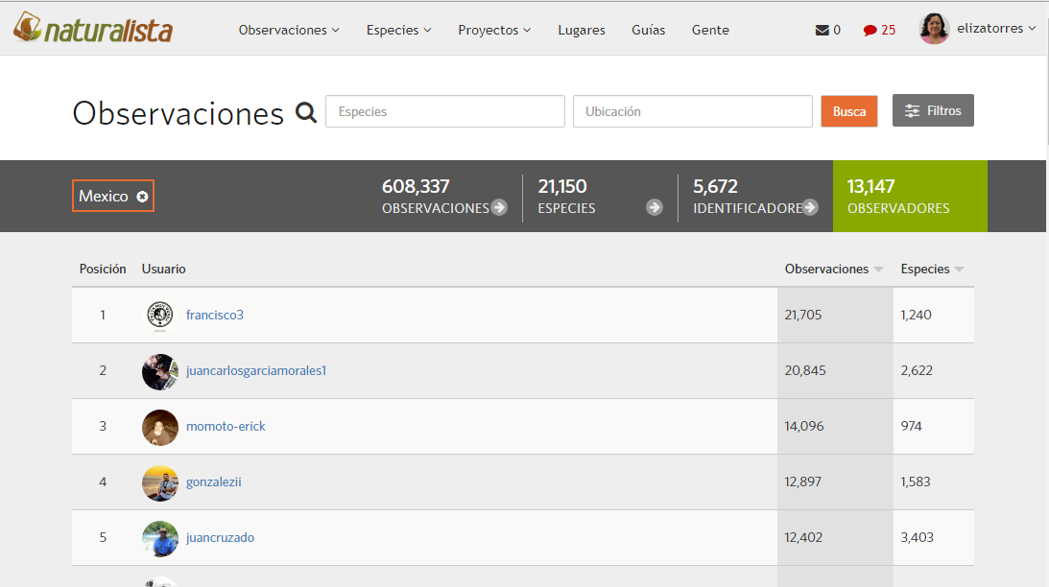
Participantes

